Slide 1
COPET Eco-Technology for your pet´s.
Universidad Santo Tomas seccional Tunja Facultad de Ingeniería de Sistemas. Ing. Est. Narvaez Gomez Luis Felipe Est. Torres Hernández Yesica Nataly. 2021-2

Slide 2
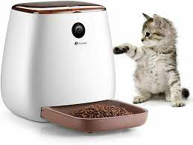
INTRODUCCIÓN
Vinculo de las personas con las mascotas
Influencia de la tecnología en la sociedad
Control de las maquinas de forma remota
Productos que beneficie el medio ambiente

Slide 3

RESUMEN EJECUTIVO
Competencia de Importación.
Alza de impuestos y fletes.
El modelo de negocio de COPET es apoyado con la denominada Economía Naranja.
COPET es consiente de la importancia de la alimentación de nuestras mascotas.
COPET es una industria Colombiana.

Slide 4

RESUMEN EJECUTIVO
COPET promueve el empleo de mano de obra Colombiana.
COPET fabrica con materiales biodegradables y demuestra el valor cultural artesanal de nuestra gente.
COPET ofrece una cuatro líneas de productos adecuados a las necesidades de cada tipo de usuario y su compañero peludo.
COPET mantiene mejores precios frente a sus competidores.

Slide 5


VISION GENERAL DE LA COMPAÑIA
Puntos de distribución a nivel Nacional

Slide 6

DESCRIPCION EMPRESARIAL
Descuido en los horarios de alimentación y cantidad de alimento entregado a las mascotas por parte de Dueños cariñosos atrapados en la rutina.
COPET es una solución de control y monitoreo frete a los horarios y cantidad de alimentación dado a las mascotas.
COPET posee una serie de prestaciones únicas para cada uno de sus diferentes productos.

Slide 7
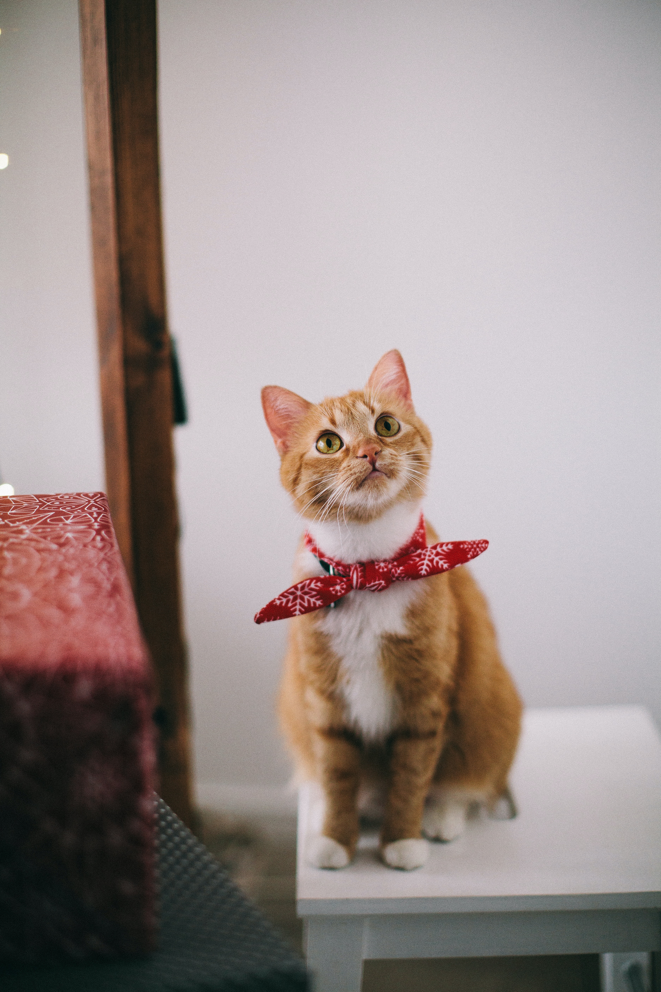
DESCRIPCION EMPRESARIAL
1. LITTLE PET: Su precio sugerido es de $40us o $157.900cop
2. APARTMENT PET: Su precio sugerido es de $70us o $296.062,50cop
3. HOME PET: Su precio sugerido es de $125us o $497.526cop
4. FARM PET: su precio sugerido es de $200us o $790.000cop

Slide 8

ANALISIS DE MERCADO
Little pet, Aparment pet, Home pet y Farm pet
Productos de calidad
Precios comodos
Materiales biodegradables

Slide 9

PLAN DE FUNCIONAMIENTO
Arranque inicial de 5 productos en stock de la línea HOME PET. COPET inicia campaña pre y post lanzamiento de la marca.
COPET inicia un modelo de negocio de producción bajo demanda.
Las Nominas en COPET y sus compras de materiales son dependientes del pedido de solicitudes por demanda y producción.
Se Maneja un inventario inicial de materiales de fabricación, inventario que probara y se adaptara al promedio de la demanda para surtir la producción de dispositivos sin mayores percances.
Dentro de la inversión inicial se contempla la nomina de empleados para un año, materiales y equipos de producción iniciales (primer mes), contratación de servicios, arriendo de local físico para producción.

Slide 10

PLAN DE FUNCIONAMIENTO
La Mano de obra en COPET es colombiana.
Las nominas de un periodo de contratación dentro de COPET están relacionadas c las áreas de soporte y producción de software y Hardware de los Dispositivos.
Se establecen beneficios tanto para trabajadores como clientes por su compromiso y lealtad con a empresa.

Slide 11

PLAN DE FUNCIONAMIENTO
Uso de pagos por Monedero Virtuales (PSE, Efecty, Nequi, Paypal, PayValida, Bancolombia a la Mano, Baloto Electrónico, Visa, MasterCard, Tpaga, Movii, Powwi, Rappi pay, Tuya, BBVA, Paga Aquí, Colpatria, DaaviPay, etc.).
Trabajo presencial y Virtual.

Slide 12

PLAN DE MARKETING Y VENTAS
Mensajes clave
Actividades de marketing
Estrategias de ventas

Slide 13

PLAN FINANCIERO
¿Cómo se plantea la inversión inicial?

Slide 18

PROYECCIONES DE GANANCIAS Y PERDIDAS

Slide 19
Con una cantidad de 140 unidades de material (cada unidad equivale para tres productos) trabajadas y vendidas (420 unidades fabricadas para el producto LITTLE PET) se alcanza una ganancia de $1.263.059,75 cop para la empresa.

Slide 20
Con una cantidad de 68 unidades de material (cada unidad equivale para tres productos) trabajadas y vendidas (204 unidades fabricadas para el producto APARTMENT PET) se alcanza una ganancia de $41.651,75 cop para la empresa al finalizar el año.

Slide 21
Con una cantidad de 39 unidades de material (cada unidad equivale para tres productos) trabajadas y vendidas (117 unidades fabricadas para el producto HOME PET) se alcanza una ganancia de $345.227,75 cop para la empresa al finalizar el año.

Slide 22
Con una cantidad de 24 unidades de material (cada unidad equivale para tres productos) trabajadas y vendidas (72 unidades fabricadas para el producto FARM PET) se alcanza una ganancia de $1.443.155,75 cop para la empresa al finalizar el año.

